Slide 1

❤️ Hungarian
György Orosz, 2019-10-17

Slide 2
spaCy from a bird’s eye view
Industrial Strength Natural Language Processing
Full preprocessing pipeline
Usability
Speed
Resource usage
Accuracy
ecosystem
Features
Non-destructive tokenization
Named entity recognition
Pre-trained word vectors
State-of-the-art speed
Easy deep learning integration
Part-of-speech tagging
Labelled dependency parsing
Built in visualizers for syntax and NER
Convenient string-to-hash mapping
Export to numpy data arrays
Efficient binary serialization
Easy model packaging and deployment
Notes:
Talan nem mindenkinek ismeros a spaCy, ezert engedjetek meg egy gyors attekintest
A spacy egy olyan NLP konyvtar, ami sztenderd szovegfeldolgozo eljarasokat tesz elerhetove konnyen hasznalhatova. Ezek kozul a legfontosabbak:
Tokenizalas, mondatrabontas, szofaji egyertelmusites, szintaktikus elemzes, nevelem felismeres
Ahhoz hogy megertsuk, miert is egy fontos eszkoz a spacy az NLP piacon, fontos visszatekintenunk a keletkezesehz
Nem mindig volt ennyi open-source eszkoz mint ma
Es korantsem voltak ezek ennyire kiforrottak
2015 korul, mikor a spacy megjelent kis tulzassal “forradalmasitotta” a szcenat
Azon tul, hogy a legtobb term. Nyelvi elofeldolgozo lepest keszen kapjuk, konnyen hasznalhato, gyors, eroforrahatekony, es pontos
Ez a negy tulajdonsag kombinacioja, akkoriban nem igazan volt megszokott/elerheto

Slide 3
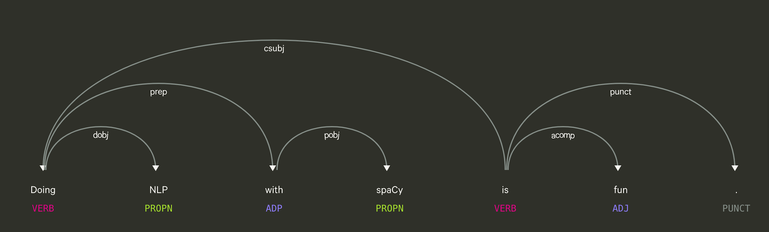
Demo http://bit.ly/huspacy-demo
Notes:
Akkor hat lassuk is, hogy hogyan teljesit a spacy (magyar modulja) az elobb emlitett igereteket

Slide 4
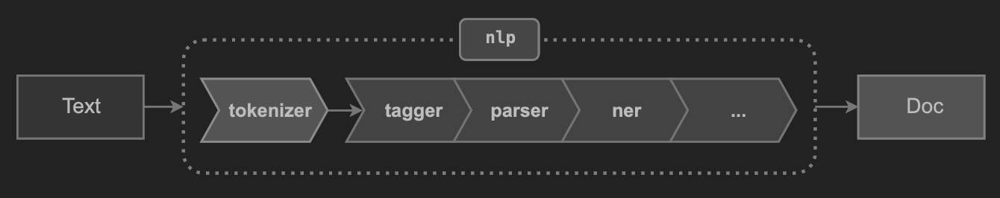
Building the pipeline step-by-step
Notes:
Most mar lehet egy kozelebbi kepunk arrol, hogy mire es hogyan lehet hasznalni
Szeretnek most arrol meselni, hogy hogyan jutottunk el idaig

Slide 5
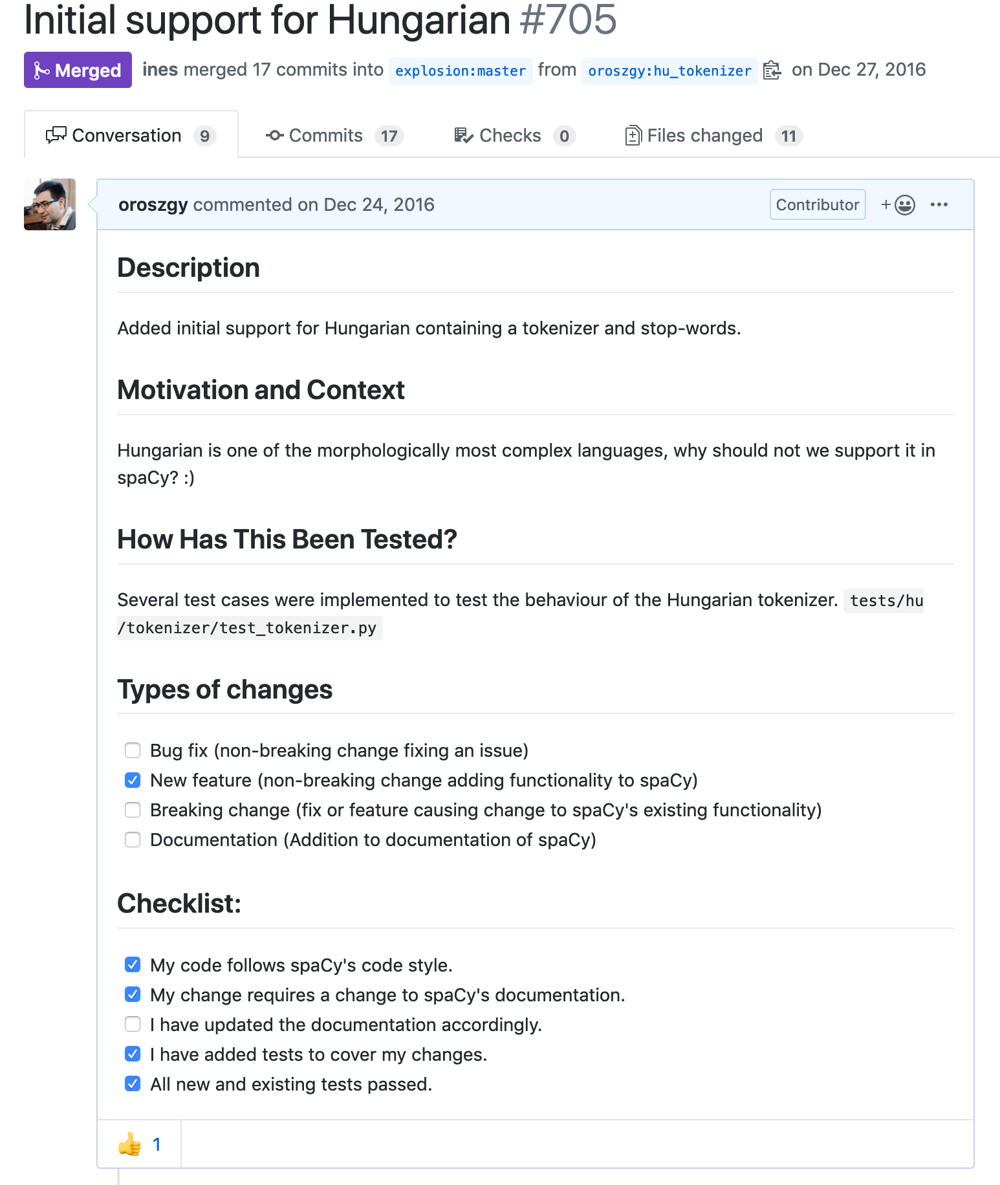
Initial Hungarian support
Word vectors
Brown clusters
Word frequencies
Stop words
Tokenization
  Abbreviations
Notes:
Az elso lepeseket 2016 vegen tettem, amivel igy a magyar volt 6.-8. nyelv, amihez alapszintu tamogatast nyujtott az eszkoz.
Ez magaban foglalta
Szovektorokat
Stopwordoket
Brown clustereket
Tokenizalast es az ahho szukseges nyelvi eroforrasak elkesziteset

Slide 6
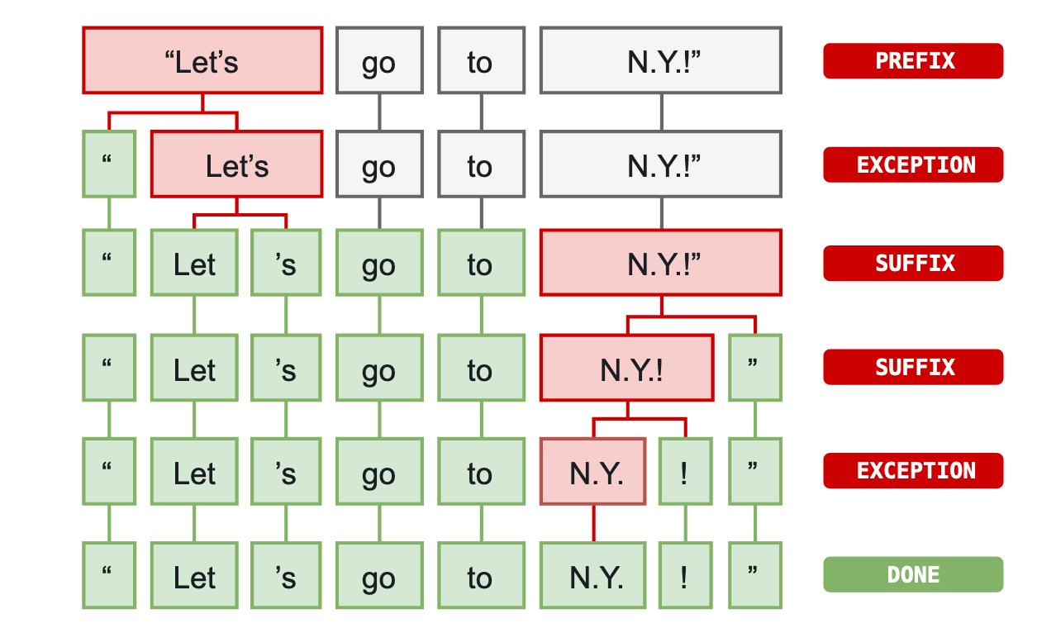
Tokenization
Split on whitespaces
For each word
  Split punctuations from the left
  Split punctuations from the right
  Take care of obvious punct. Related spelling errors
Resources
Unit tests from huntoken/quntoken
Stop words & abbreviations from magyarlanc, huntoken and various web sources
Token ACC: 99.87%
Sentencizer ACC: 96.97%
Notes:
Hogy mit is jelent ez pontosan, ahhoz vessunk egy pillantast a tokenizalas mukodesere
...
Ehhez pedig mar letezo magyar nyelvu eszkozok eroforrasait hasznaltam

Slide 7
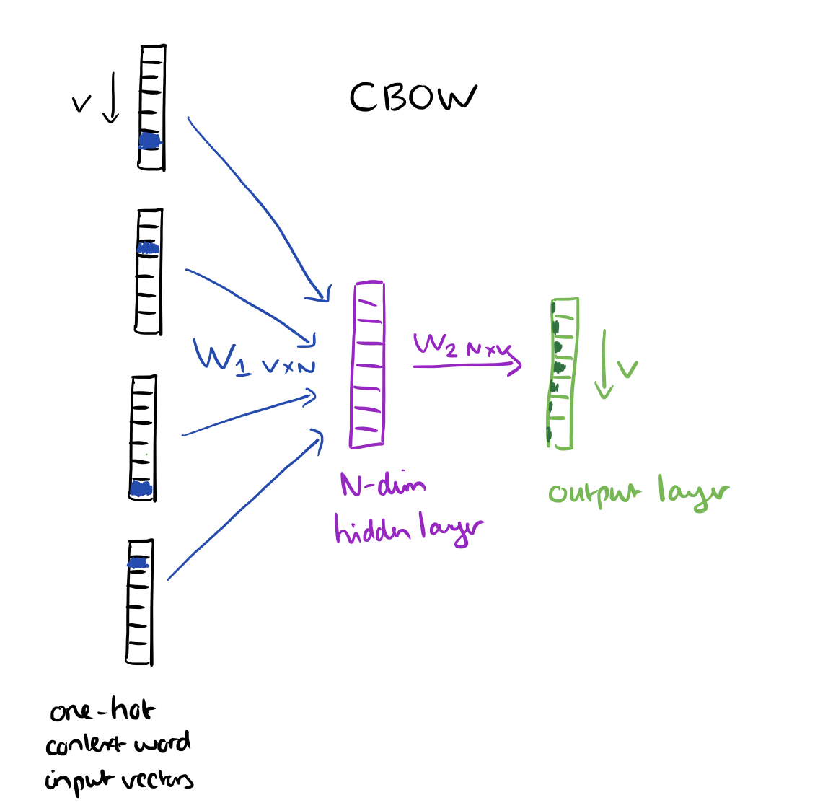
Word vectors
A 300d Word2Vec CBOW model
Trained on
  Hungarian Webcorpus
  Wikipedia dump from 2017
It does not have a high accuracy on the analogical questions dataset, although these vectors results in the best* tagger/parser model.
Notes:
A vektorokrol erdemes meg nehany szot ejteni ...
... Illetve ugyanezen korpuszbol keszultek meg a szofrekvencia adatbazis es a brown clusterek us

Slide 8
3. Tagger, Parser
spaCy relies on the UD PoS schema
=> the parser and the tagger were trained on the Hungarian Universal Dependencies corpus
Results
Tagger’s accuracy:
  94.91%
  vs. CoNLL’17 best: 95.34%
Parser UAS/LAS
  76.18 and 66.58
  vs. CoNLL’17 best 82.35 and 77.56
Notes:
Ezt kovetoen keszult el a Universal Depencies korpusz alapu szofaji cimkezo es fuggosegi elemzo rendszer
A korpusz valasztas furcsanak tunhet, hiszen, ez a Szeged Korpusznak csak egy toredeke, de a spaCy-ben hardcodeolva vannak az UD cimkek, igy ez az ut tunt jarhatonak
Az egyes komponensek eredmenyessegeit vizsgalva az latszik, hogy a szofaji egy. kompetitiv teljesitmennyel rendelkezik, ugyanez egyelore nem allithato a parserrol.

Slide 9
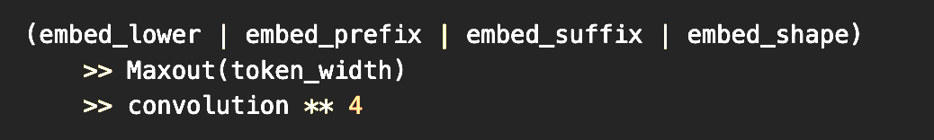
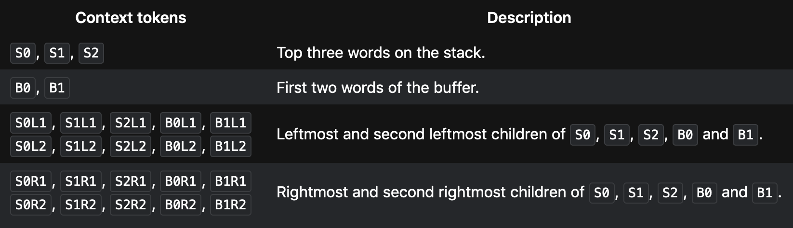
The model behind
Tagger
A greedy tagger using a CNN based neural network
Predicts a supertag (PoS + Morph. Tag + Dep. tag)
Parser
Arc-eager transition system
Sharing weights with the tagger model through multitask learning
Notes:
https://github.com/explosion/spaCy/blob/146dc2766a069c8fe9e91c801f9695c2e262f742/website/docs/models/index.md
TODO: Describe Arc-eager transition system
Explain the details
Embed: word embeddings + prefix+suiffx+shape embeddings + hashing trick
Encode: CNN

Slide 10
3. Lemmatization
Builds on lemmy that is a rule learning engine using PoS tags and word suffixes
This tool is heavily inspired by the CST lemmatizer
Example Rule:
(<VERB>, “uljak”) -> “ul”
Results
The model’s accuracy is 95.49%
While the best CoNLL’17 model reaches only 88.40%

Slide 11
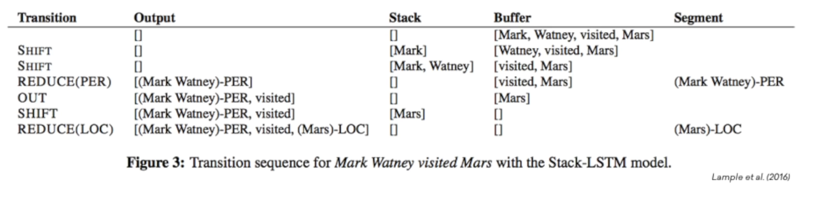
4. Named Entity Recognition
Transition based model
Shares weights with tagger/parser model
Trained on 90% of (Szeged Business + Szeged Criminal) + Hunnerwiki corpora
Evaluated on 10% of the Szeged Business + Criminal corpora
93.95 F1-score
Notes:
https://www.youtube.com/watch?v=sqDHBH9IjRU

Slide 12
The (misleading) big picture
Task | spaCy | SOTA
PoS tagging | 94.91 ACC | 96.99 ACC
Lemmatization | 95.49 ACC | 96.27 ACC
Dep. Parsing | 76.18 UAS | 66.58 LAS | 93.22 UAS | 91.42 LAS
NER | 93.95 F1 | 95.48 F1

Slide 13

What’s next?
Predicting fine-grained PoS tags
Gazetteers for named entity recognition
Adding more entity types for the NER component
Improve on the pipeline’s accuracy
Publish the package on PyPI
PR’s are welcome ------------------->
https://github.com/oroszgy/spacy-hungarian-models/

Slide 14
Thanks!
http://bit.ly/huspacy

